Slide 1
«БЕРЕЖЛИВАЯ ПОЛИКЛИНИКА» - понятие, содержание, возможности и результаты
К.м.н., доцент
В.В. Упатов

Slide 2
(Начальный этап работы осуществлен в ноябре 2016 года в Ярославской, Калининградской областях и в городе Севастополе на основе создания специальных рабочих групп. Результаты работы этих групп обработаны и тиражированы на другие поликлиники.)
Минздрав РФ планирует до конца 2020 г. включить в проект не менее 200 поликлиник страны.

Slide 3
Приоритетный проект «Создание новой модели медицинской организации, оказывающей первичную медико-санитарную помощь»
утвержден президиумом Совета при Президенте Российской Федерации по стратегическому развитию и приоритетным проектам
(протокол от 26 июля 2017 г. № 8)
СРОК НАЧАЛА И ОКОНЧАНИЯ ПРОЕКТА: 26 июля 2017 г. - 1 апреля 2023 г.
ЕЖЕГОДНОЕ ФИНАНСИРОВАНИЕ ПРОЕКТА: 90,0 млн. руб., всего 450,0 млн. руб.
КЛЮЧЕВЫЕ УЧАСТНИКИ ПРОЕКТА: Минздрав России, Росздравнадзор, ФОМС, ФМБА России, Государственная корпорация по атомной энергии "Росатом", высшие органы исполнительной власти субъектов Российской Федерации, территориальные фонды обязательного медицинского страхования, территориальные органы Росздравнадзора, образовательные организации, осуществляющие образовательную деятельность по медицинским специальностям, страховые медицинские организации
КУРАТОР – О.Ю. Голодец заместитель Председателя Правительства РФ
ФУНКЦИОНАЛЬНЫЙ ЗАКАЗЧИК – В.И.Скворцова, Министр здравоохранения РФ
РУКОВОДИТЕЛЬ ПРОЕКТА – Т.В.Яковлева, зам. Министра здравоохранения РФ

Slide 4
Цель проекта
Повышение удовлетворенности населения качеством оказания медицинской помощи в амбулаторных условиях до 60% к 2020 году и до 70% к 2022 году путем создания новой модели медицинской организации, оказывающей первичную медико-санитарную помощь на принципах бережливого производства (далее - "Новая модель медицинской организации"), в 33 субъектах Российской Федерации с последующим тиражированием данной модели в 85 субъектах Российской Федерации.

Slide 5
Ожидаемые результаты проекта
Создание Центра организации первичной медико-санитарной помощи (далее - ЦПМСП) на федеральном уровне.
Создание региональных центров организации первичной медико-санитарной помощи (РЦ ПМСП) на функциональной основе в 85 субъектах РФ.
Внедрение системы автоматизированного мониторинга доступности первичной медико-санитарной помощи в 100% медицинских организаций - участников проекта.
Тиражирование "Новой модели медицинской организации" в 85 субъектах Российской Федерации, не менее чем в 2000 медицинских организациях.
Внедрение новых технологий образования ("Фабрики процессов") на базе 11 ВУЗов, подведомственных Минздраву России.

Slide 6
Ожидаемые результаты проекта
6. Создание и апробирование не менее чем в 195 медицинских организациях субъектов Российской Федерации «Новой модели медицинской организации», в результате внедрения которой:
время работы врача непосредственно с пациентом увеличивается не менее чем в 2 раза;
время оформления записи на прием к врачу сокращается не менее чем в 3 раза;
очередь сокращается не менее чем в 3 раза;
время ожидания пациентом врача у кабинета сокращается не менее чем в 3 раза;
сроки прохождения I этапа диспансеризации сокращаются до 2-х дней.

Slide 7
"Новая модель медицинской организации" - пациентоориентированная медицинская организация, отличительными признаками которой являются доброжелательное отношение к пациенту, отсутствие очередей за счет правильной организации процессов и работы персонала, качественное оказание медицинской помощи, приоритет профилактических мероприятий в первичном звене здравоохранения.

Slide 8
ОСНОВНЫЕ НАПРАВЛЕНИЯ, РЕАЛИЗОВАННЫЕ В ПРОЕКТЕ:
перераспределение нагрузки между врачом и средним медицинским персоналом;
оптимизированная логистика движения пациентов с разделением потоков на больных и здоровых;
переход на электронный документооборот, сокращение бумажной документации;
открытая и вежливая регистратура;
комфортные условия для пациента в зонах ожидания;
организация диспансеризации и профилактических осмотров на принципах непрерывного потока пациентов с соблюдением нормативов времени приема на одного пациента;
внедрение мониторинга соответствия фактических сроков ожидания оказания медицинской помощи врачом с момента обращения пациента в медицинскую организацию установленным срокам ожидания в соответствии с Программой государственных гарантий бесплатного оказания гражданам медицинской помощи.

Slide 9
Бережливая поликлиника – проект, основанный на бережливых технологиях (внедрение принципов бережливого производства, той системы, которая была разработана и применена в конце 20-века на автомобильном гиганте «Тойота»)
Бережливое производство – это одна из концепций управления, направленная на минимизацию всех возможных издержек.
Основная идея бережливого производства - это постановка задачи непрерывного, бесконечного совершенствования ежедневно.
Концепция предусматривает не только участие руководства, но и всех сотрудников, которые заняты в производственных процессах.
Инструменты управления в бережливом производстве сами по себе просты, но применение их требует усилий, и руководства, и сотрудников, непосредственно участвующих в улучшении процессов.
Бережливое производство не решает проблемы организации здравоохранения, а является общим подходом по минимизации потерь и повышению эффективности деятельности независимо от профиля.

Slide 10
Проблемы, которые не решаются методами бережливого производства:
дисбаланс в обеспечении населения врачами;
дефицит врачебных и сестринских кадров;
недостаточное финансирование;
взаимоотношения с системой оказания платных услуг;
обучение медперсонала навыкам работы в информационных системах;
психологические особенности поведения пациентов медицинских учреждений.

Slide 11
Какие проблемы в медицине может решить бережливая поликлиника (результаты первого опыта внедрения)
сокращение времени ожидания пациентами получения услуг в медицинской организации;
повышение удовлетворенности пациентов качеством и сроками получения услуг;
обеспечение равномерного распределения функционала между врачами и средним медицинским персоналом;
оптимизация информационных потоков;
формирование рациональных потоков пациентов в зависимости от целей посещения медучреждения;
стандартизация процессов;
возможность выбора лучших практик;
эффективное использование площадей медицинских организаций;
прозрачность лечебно-диагностических процессов, как для руководителей и сотрудников, так и для пациентов, пользующихся услугами медицинской организации;
устранение всех видов потерь в процессе.

Slide 12
Ключевые риски и возможности
РИСКИ:
Срыв сроков реализации проекта вследствие недостатка квалифицированных специалистов по моделированию и оптимизации процессов с учетом принципов бережливого производства в сфере здравоохранения.
Недостаточная вовлеченность медицинского и административного персонала, участвующего в проекте.
Недостаточная информированность населения о проекте.
Ограниченность бюджетных ресурсов.
ВОЗМОЖНОСТИ:
1.Приоритетная поддержка высшими органами государственной власти внедрения "Новой модели медицинской организации" в субъектах Российской Федерации.
2. Повышение эффективности использования финансовых средств ОМС.
3.Распространение лучших практик внедрения "Новой модели медицинской организации" в среде профессионального сообщества для получения синергетического эффекта.

Slide 13
Система «5S» – один из самых эффективных и важных инструментов бережливого производства (по первым буквам слов - названий из японского языка)
Сортировка (сейри) – отделение нужных предметов от ненужных, чтобы впоследствии избавиться от последних.
Рациональное расположение (сейтон) – упорядочение оставшихся предметов с тем, чтобы ими было удобно и рационально пользоваться.
Уборка (сейсо) – сохранение рабочего места в чистоте.
Стандартизация (сейкецу) – предельная аккуратность за счет выполнения первых 3 пунктов.
Совершенствование (сицуке) - соблюдение дисциплины, обеспечивающее выполнение первых 4S, чтобы в результате все данные пункты вошли в привычку.

Slide 14
Основополагающие принципы Системы 5С (пять слов на букву «С» «по русски»)
сортировка;
соблюдение порядка;
содержание в чистоте
стандартизация;
совершенствование.

Slide 15
Виды потерь как одна из основ бережливого производства: (на первый взгляд с медициной не связаны и свойственны любому производству)
перепроизводство, т.е. ненужные и слишком большие отчеты;
дублирование поручений, выполнение лишних движений;
неудобное расположение оргтехники, поиск необходимого;
отсутствие памяток и инструкций;
ненужная транспортировка, передача документов вручную;
потеря времени на пути на совещание;
лишние запасы, которые выражаются в виде залежей канцтоваров, бумаги, накоплении нерассмотренных вопросов и т.д.;
избыточная обработка;
огромное количество отчетов;
длительные периоды ожиданий и огромные очереди даже при электронной записи;.
медленная работа информационных систем;
переделка и брак и т.д.

Slide 16
Варианты применения бережливых технологий в медицине (поликлиники имеют приоритет в выборе процессов)
запись на прием к врачу;
получение льготных лекарств;
врачебные приемы;
организация работы лабораторий;
проведение профилактических прививок;
забор крови.

Slide 18
Что нужно исключить из рабочих процессов:
ненужные перемещения:
пациентов
врача
медсестры;
несбалансированная нагрузка:
врача
медицинской сестры;
несовершенный документооборот;
заполнение бумажных носителей;
обработка излишней информации.
Критерии для выбора варианта развития первичной организации в рамках проекта «Бережливая поликлиника»:
обеспеченность населения врачами и средним медицинским персоналом;
укомплектованность штатных должностей;
коэффициент совместительства.

Slide 19
Базовые варианты мероприятий по повышению доступности и качества первичной медико-санитарной помощи
Внедрение новых моделей организации первичной медико-санитарной помощи (перераспределение обязанностей, использование немедицинского персонала, введение участковой бригады в составе фельдшера для оказания помощи на дому и организация комплексных участков);
Внедрение новых технологий (расширение функционала медицинских сестер, информатизация рабочих мест и оптимизация взаимодействия с врачами-специалистами);
Решение вопросов дефицита кадров и их подготовки.

Slide 21
Варианты действий для медучреждений в зависимости от их укомплектованности
Хорошая укомплектованность:
внедрение новых организационных технологий;
внедрение новых моделей;
дополнительное укомплектование персоналом, при необходимости, и обучение работе уже в новых технологиях.
Дефицит кадров:
выбор новой модели организации медицинской помощи (при среднем количестве персонала);
доукомплектование и снижение дефицита кадров;
внедрение новых организационных технологий;
внедрение новых подходов к организации работы.

Slide 22
Шаг №1. Сортировка
На этом этапе необходимо избавиться от всего лишнего и оставить нужное. Для этого необходимо вынуть содержимое ящиков, шкафов, тумб, сейфов и подвергнуть его тщательному анализу. Все, что не нужно в работе, откладывается в сторону.
То, что осталось, нужно поделить на две группы – то, что нужно постоянно и то, что используется редко. В этом деле важна последовательность – нужно подвергнуть такому разбору содержимое всех полок и ящиков без исключения.
Типичная для поликлиник ситуация – огромные стратегические резервы бланков в кабинетах врачей, которыми они по привычке запасаются на несколько лет. Однако сейчас многие документы можно хранить в электронном формате и распечатывать по мере необходимости. Поэтому от большей части таких запасов можно спокойно избавиться.
Ненужная мебель, которая обязательно найдется в каждом кабинете. Безусловно, без столов врача и медсестры, стульев и кушетки в кабинете врача не обойтись, а решение по остальной мебели принимается после устранения ненужных предметов и бумаг. Как правило, после этого лишние шкафы и тумбочки появятся сразу.
Однако не стоит рассчитывать на то, что сотрудники с легкостью расстанутся с содержимым своих кабинетов. Как правило, все возражения сводятся к одному аргументу: «Как только мы эту мебель не двигали, ничего не помогает». Но от перестановки мебели действительно не будет пользы – сначала нужно избавиться от всего лишнего в помещении. Эту простую мысль и нужно донести до подчиненных.

Slide 23
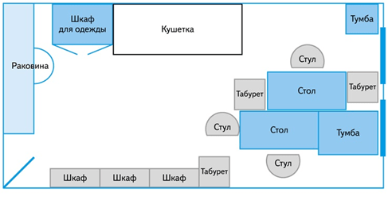

Slide 24
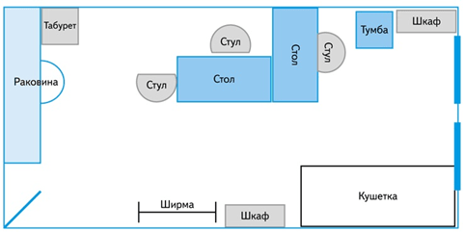

Slide 25
Шаг №2. Соблюдение порядка
Нужно расположить мебель и вещи таким образом, чтобы работа стала максимально удобной, эффективной и безопасной.
Рекомендуется соблюдать такую последовательность действий:
расстановка мебели и стеллажей.
установка оргтехники.
размещение документов.
Цель – сделать так, чтобы не только хозяин кабинета, но и любой другой сотрудник мог найти нужную вещь или документ за полминуты. Поэтому нужно тщательно подобрать и зафиксировать место для каждого предмета.
Правильные места для предметов нельзя определять искусственно. Пусть работники воспроизведут рабочий процесс в деталях. Это позволит понять, какие предметы на самом деле нужны, где их разместить и на каком расстоянии друг от друга и от сотрудника. Для этого нужно ответить на вопросы, сколько нужно инструмента, как часто он используется, и т.п.
Затем можно расставить предметы с учетом корректировок и снова проиграть рабочий процесс – как перемещается медсестра, как подходит пациент и др. Если вариант кажется неудобным, ищите другой, и так до тех пор, пока не найдется подходящий.
Для расположения предметов и документов на рабочем столе врача –рабочий процесс воспроизводится до тех пор, пока не найдется оптимальный вариант. В первую очередь необходимо обращать внимание на скорость и удобство работы.

Slide 26
Шаг №3. Содержание в чистоте
Цель данного этапа – создание идеальной чистоты в рабочих зонах, заключающееся в очищении рабочего места, мытье оборудования, выявлении и устранении источников загрязнений. Основной проблемой здесь является неудобно расположенная мебель, техника и провода на полу. Все это создает сложности при уборке кабинета.
Провода необходимо закрепить при помощи хомутов, мебель и инвентарь отремонтировать и привести в порядок. Нельзя допускать, чтобы, например, у стола шаталась ножка, а у шкафа были сломаны навесы на дверцах. Все поломки исправляются строго на данном этапе.
Согласно системе 5С, в кабинете не должно быть труднодоступных для уборки мест. Следует приобрести соответствующий уборочный инвентарь и освободить проходы.

Slide 27
Шаг №4. Стандартизация
На данном этапе необходимо зафиксировать выработанный порядок визуально. Что где лежит и чего нет на месте в данный момент – все это должно быть понятно с первого взгляда.
Все коробки и контейнеры должны быть подписаны, а на мебели и полках, где они должны располагаться, нужно сделать наклейки. Если дверцы шкафа непрозрачные, наклейки можно расположить снаружи. Так можно сразу сориентироваться, где лежит нужный предмет и какую дверцу нужно открыть.
Примеры:
Можно разделить амбулаторные карты на текущий и последующий прием, и выделить в шкафу места с наклейками «Амбулаторные карты (текущая (очередная) смена)».
На полке с контейнерами «Стерильные перчатки», «Стерильные салфетки» и «Стерильные шпатели», надо сделать наклейку «Стерильно». На ящик стола наклеить надпись «Личные вещи врача Сидоровой Н.А.».

Slide 28
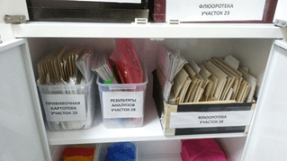

Slide 29
Шаг №5. Совершенствование
Цель данного этапа – соблюдение и совершенствование правил.
Персонал учреждения должен четко знать правила работы и неукоснительно следовать им, а руководителю необходимо осуществлять контроль и поощрять попытки улучшения стандартов работы.
Примеры:
Необходимо навести порядок с содержимым папок и расставить их в алфавитном порядке.
Для того, чтобы вовремя пополнять запасы бланков, их заказ нужно визуализировать, то есть на полку, где они хранятся, наклеить своеобразную шкалу – зеленый, желтый и красный уровни. Когда запас бланков достигнет красной отметки, это будет являться сигналом, что пора распечатать новые.

Slide 30
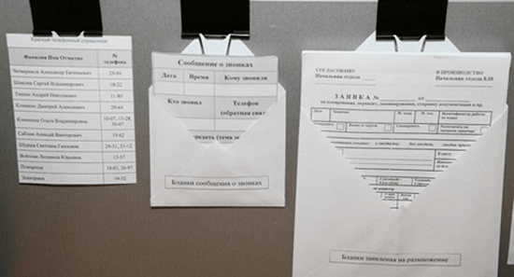

Slide 31
Пример
В одной из поликлиник города Ярославля в рамках пилотного проекта «Бережливая поликлиника» произвели перепланировку в кабинете участкового терапевта, руководствуясь принципами системы 5С. Прием в кабинете шел в 2 смены, в каждой - врач и медицинская сестра.
Одна из терапевтов работала с левой руки, для чего врач и медсестра каждую смену менялись местами. Поэтому предметы и документы каждый день перекладывались с места на место.
Было решено ввести стандартное расположение рабочих мест. Все процессы проигрывались несколько раз – это должно было помочь понять, насколько и доктору, и медсестре будет удобно, каким образом разместить шкафы, стеллажи, ящики стола, и др.
Сначала реакция терапевта была категоричной: «Я 25 лет работаю с левой руки, мне так удобно!» Но когда ее рабочую зону преобразовали, пользуясь системой 5С, а затем и реальный пациент пришел на прием, ей ничего не оставалось, кроме как признать, что работать действительно стало намного комфортнее и эффективнее.

Slide 32
Вовлеченность — наивысший уровень мотивации, когда работник позитивно отзывается об организации, не собирается увольняться и готов прикладывать дополнительные усилия, чтобы выполнять обязанности.
КТО В МЕДОРГАНИЗАЦИЯХ САМЫЙ ВОВЛЕЧЕННЫЙ
(результаты опроса сотрудников поликлиник Ярославля, Калининграда и Севастополя)
Средний показатель вовлеченности — 58%.
Самые высокие результаты у главврачей и руководителей отделений — 74%.
Чуть ниже у сотрудников административных подразделений, например у бухгалтеров — 66%.
На последнем месте — медработники, те, кто непосредственно взаимодействует с пациентами. Причем врачи в этом смысле не отличаются от санитарок и медсестер — вовлеченность 53%.
Аутсайдерами по вовлеченности стали работники регистратуры, через которых проходит весь поток больных.
В такой ситуации медорганизация вряд ли может рассчитывать, что пациенты будут довольны качеством обслуживания!!!

Slide 33
Чем недоволен медперсонал? (исследование компании AXES Management в рамках проекта «Бережливая поликлиника»)
Три главные проблемы, о которых говорили сотрудники всех медорганизаций.
(ответы на закрытые и открытые вопросы)
1. Ощущение постоянной экономии. Причем это не зависит от реального благосостояния учреждения. Медработники считают, что обязаны экономить. Канцтоваров не допроситься и нужно покупать за свои деньги — пора навести порядок в хозчасти. Ощущение постоянной экономии порождает у работников мнение, что их недооценивают.
2. Управленческие навыки администрации. Медработники жалуются, что руководители не соблюдают этику и деонтологию, отчитывают при посторонних, разговаривают на повышенных тонах. Еще одна претензия — администрация плохо информирует о новых приказах. Сотрудники предлагают проводить собрания коллектива.
3. Недостаточная эффективность организационных процессов. В частности, врачи считают, что нужно более четко распределить ответственность, разграничить «здоровый» и «больной» прием, обучать сотрудников при внедрении IT-технологий.

Slide 34
Как повысить мотивацию?
При внедрении нового проекта, на этапе подготовки надо исследовать вовлеченность персонала.
Необходимо выявить в коллективе самых инициативных, которые будут заряжать энтузиазмом остальных. С них следует снять часть основной рабочей нагрузки, чтобы обеспечить возможность хотя бы 30% времени тратить на проект.
Необходимо постоянно демонстрировать позитивную оценку персонала, чтобы повысить его вовлеченность в процесс реализации проекта.
Необходимо задействовать во внедрении нового проекта максимальное количество работников. Так каждый почувствует свою значимость. Проект должен решать реальные проблемы медорганизации. При этом следует начать с того, что можно сделать быстро, чтобы сотрудники увидели результат. Оптимальный срок проекта — 3 месяца.
Необходимо определять проблемы с участием всего коллектива, в т.ч. путем проведения опросов (подчиненным важно знать, что их мнение учитывается в процессе работы над проектом).

Slide 35
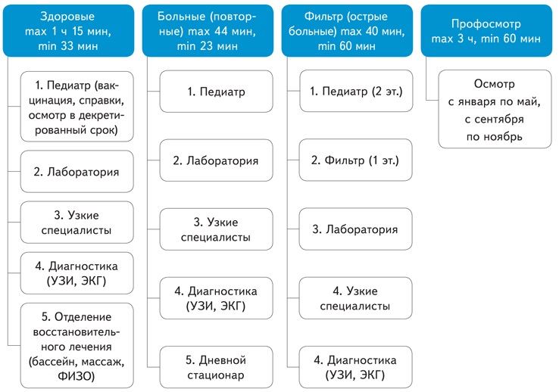
Выделение потоков позволяет управлять перемещениями пациентов и, по возможности, сократить время их пребывания в поликлинике.

Slide 36
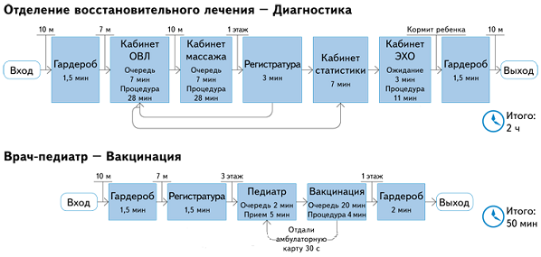
Пример наблюдения за одним посетителем из потока здоровых пациентов

Slide 37
Разделение потоков пациентов
Чтобы отделить один поток от другого, необходимо изолировать здоровых пациентов от больных. Один из вариантов - открытие дополнительных входов в поликлинику, которые не используются, и перепланировка входных групп.
В результате появляется возможность организовать три входа:
для пациентов, которые проходят медосмотр;
для заболевших пациентов с острыми признаками болезни;
для здоровых детей и повторных приемов.
Также организуется перепланировка со сменой расположения некоторых кабинетов. Наблюдения показывают, что практически на всех потоках больные тратят время на лишние перемещения. Подчас врачи и процедурные кабинеты размещаются на разных этажах (блоках либо сторонах).
Маршруты посетителей должны обеспечивать их удобное пребывание. Поэтому «Бережливая поликлиника» как раз и основывается на том, чтобы смотреть на внутренние процессы глазами пациентов.

Slide 38
Пример решения проблемы
Для здоровых пациентов отведен первый этаж поликлиники. Там они могут посетить педиатра и сделать прививку.
Для врачебных кабинетов отведены 2-й и 3-й этажи. Кабинеты расположены так, чтобы к каждому врачу можно было попасть из соседнего кабинета. Это позволяет пациентам не ходить по всему этажу в поисках нужного кабинета.
Созданы информационные таблички и визуальные схемы для того, чтобы посетители быстро ориентировались в пространстве поликлиники.
Разработаны информационные памятки, из которых каждый посетитель может понять, как и каким образом можно записаться к врачу, а также инструкция записи через терминал.

Slide 39
Примеры табличек и указателей

Slide 40
Положительные итоги нововведений
1. Уменьшилась протяженность маршрута передвижений пациентов :
для медосмотров – с 230 до 42 метров;
для больных – с 150 до 30 метров;
для здоровых посетителей – с 330 до 103 метров.
2. Для больных пациентов выделен отдельный врач-педиатр, поэтому другим специалистам больше не нужно отвлекаться на прием больных пациентов вне очереди.

Slide 41
Новая система работы медрегистраторов
Открытие Call-центра (прием звонков, ведение записей, вызов специалистов на дом).
Создание открытой регистратуры.
Переоборудование хранилища для карт и его изолирование от пациентов.
Обучение сотрудников по повышению навыков коммуникации и поведению в конфликтных ситуациях.
Организация работы дополнительного сотрудника (Холл-менеджер), который помогает посетителям (запись на прием через терминал, интернет, телефон).
Назначение ответственного сотрудника для организации движения карт по поликлинике (для каждого педиатра заведена индивидуальная корзина переноски медкарт, что обеспечивает удобство их доставки, исключает путаницу и потери).
Упрощена система поиска карт – созданы разноцветные обложки, понятные рубрикаторы, удобнее размещены полки и стеллажи .

Slide 42
Основные причины неформального потока пациентов
получение выписок;
получение результатов анализов;
получение направлений и справок;
приход на повторный прием, минуя запись возможными способами;
продление либо закрытие листка временной нетрудоспособности;
подача жалоб;
«просто спросить».

Slide 43
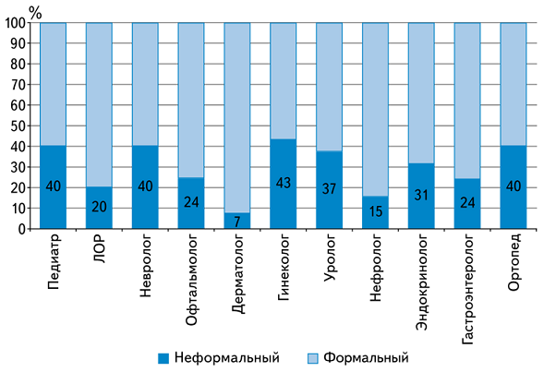
Неформальный поток пациентов

Slide 44
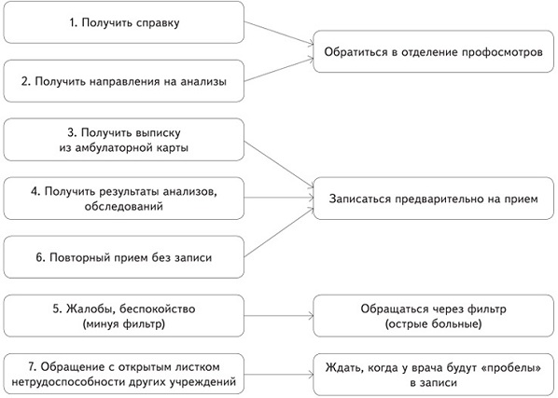
Варианты конкретных решений проблемы неформального потока пациентов

Slide 45
Главная задача, которую помогает решить внедрение проекта бережливая поликлиника - создание в медицинском учреждении доброжелательной атмосферы, формирование у населения желания приходить и заниматься собственным здоровьем, в том числе профилактикой.
РЕЗЮМЕ
Стандарт амбулаторно-поликлинической медицинской помощи, основанный на системе «5S» и бережливых технологиях, позволяет создать действительно удобный и качественный сервис для пациентов.
Внедрение проекта «БП» повышает эффективность медицинского обслуживания, а также обеспечивает современный уровень и конкурентоспособность медицинского учреждения.

Slide 46
Спасибо за внимание!

